Slide 1

Xây dựng kịch bản và kiểm thử
ứng dụng website sử dụng Selenium
Đỗ Thị Huệ
MSV: 2020606709
Lớp: 2020DHKTPM04
Giới thiệu
Với sự phát triển rất mạnh mẽ của công nghệ thông tin ở mọi lĩnh vực, việc kiểm thử phần mềm đang ngày càng đóng vai trò quan trọng trong ngành công nghiệp phát triển phần mềm. Sử dụng công cụ kiểm thử tự động là điều đúng đắn để hỗ trợ kiểm thử, giải quyết phần nào vấn đề về thời gian, kinh phí trong việc tìm kiếm lỗi, quản lý lỗi khi tiến hành kiểm thử.
Nghiên cứu
Selenium là bộ kiểm thử tự động miễn phí dành cho các ứng dụng web trên các trình duyệt và nền tảng khác nhau như: Firefox, Google Chrome, Microsoft edge. Selenium không chỉ là công cụ độc lập mà là một bộ công cụ của phần mềm, mỗi bộ đều đáp ứng được nhu cầu kiểm thử khác nhau của tổ chức. Selenium hoạt động bằng cách mô phỏng các thao tác của người dùng trên web page hoặc web element. Khi viết test bằng Selenium, tester chỉ định các hành động mà họ muốn người dùng thực hiện, Selenium sẽ tự động thực thi các hành động đó trên trình duyệt.
Kết quả

Slide 2

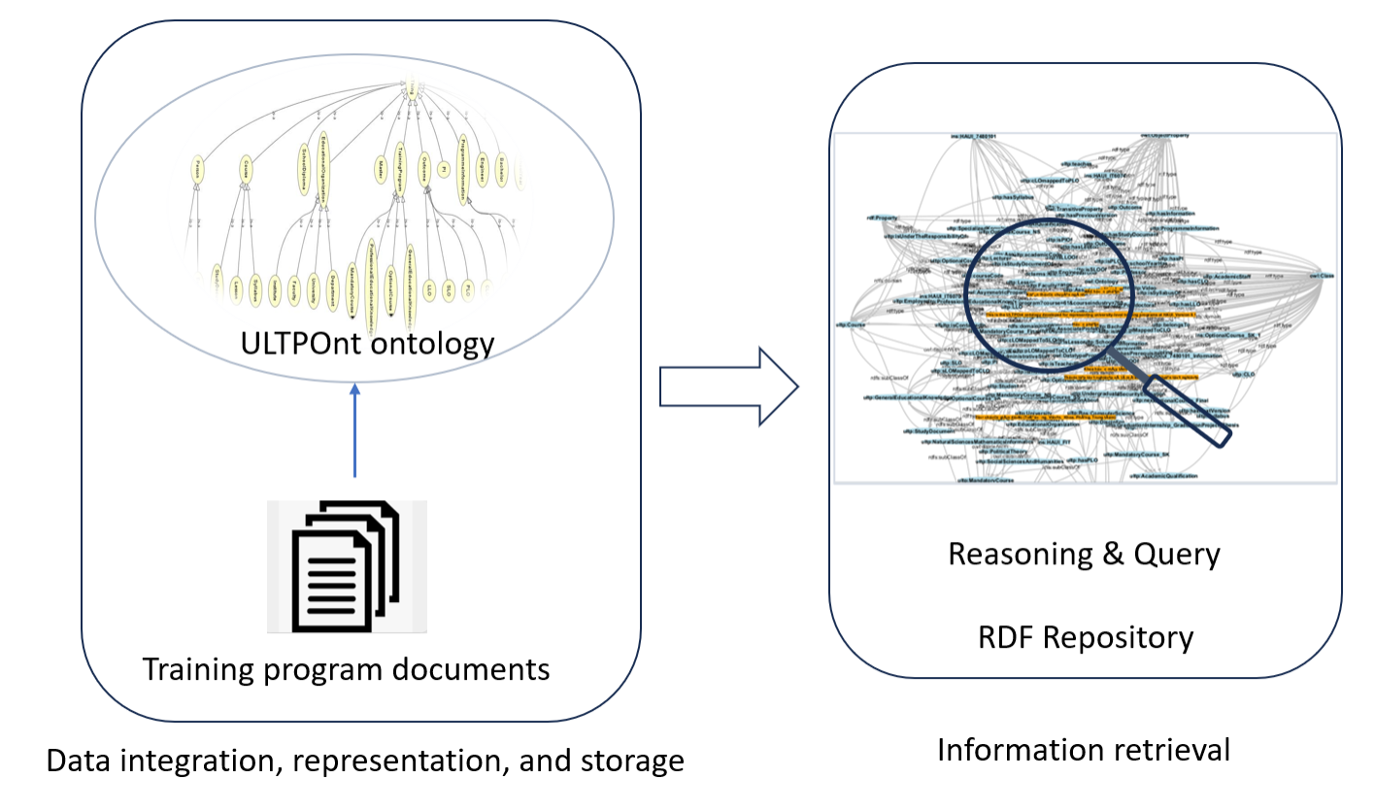
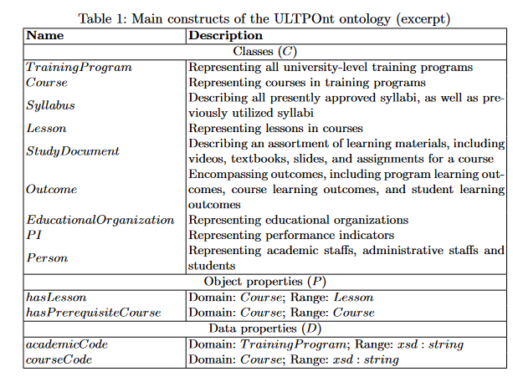
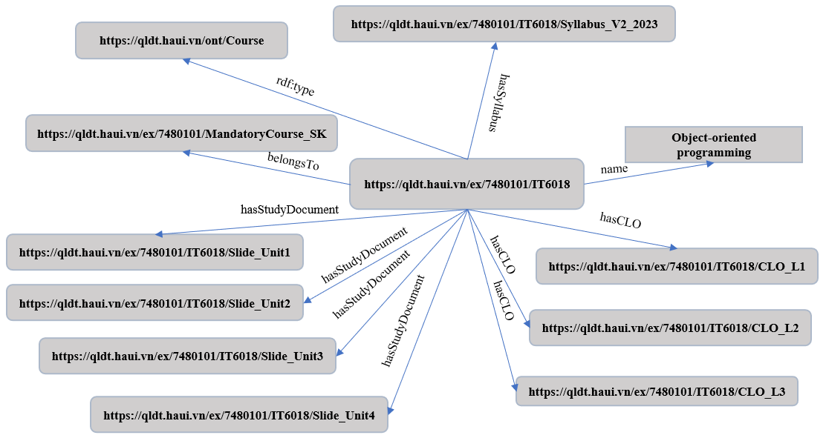
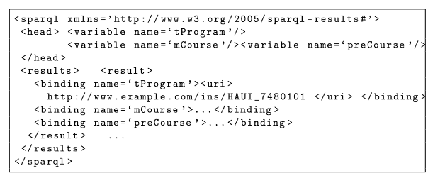
Xây dựng kịch bản và kiểm thử
ứng dụng website sử dụng Selenium
Nguyen Thi Hoa Hue and Nguyen Thai Cuong
Faculty of Information Technology, Hanoi University of Industry, Hanoi, Vietnam
Objectives
Analyzing the significance of university-level training programs in addressing contemporary teaching and accreditation challenges;
Presenting a comprehensive meta-knowledge base aimed at facilitating the sharing and reuse of training program components;
Presenting an ontological model utilizing OWL DL ontology to represent training program frameworks and associated components;
Illustrating the practical implications of the proposed ontological model in enhancing the effectiveness and efficiency of training programs.
Overall ontology-based approach for training programs' representation and retrieval
Representation of Training Programs with OWL DL
Information representation
The contents and components within courses, along with other elements in training program frameworks, must be integrated and represented in RDF format to facilitate querying and reasoning.
Using SPARQL to Verify Training Programs modeled with the ULTPOnt Ontology
SPARQL query language, which is used to identify shortcomings in program frameworks and relevant components represented in RDF syntax
Example: checking whether there exist errors related to improperly declaring the prerequisite courses of a course, we use a SPARQL query as follows:
select distinct ?tP rogram ?mCourse ?preCourse where{
?tP rogram rdf : type : T rainingP rogram;
: contains ?mCourse, ?preCourse.
?mCourse rdf : type : M andatoryCourse;
: hasP rerequisiteCourse ?preCourse.
f ilter not exists {?preCourse rdf : type : M andatoryCourse.}}
Conclusion
In this paper, we introduce an ontological approach for modeling ULTP and establish the ULTPOnt ontology.
Illustration of axioms for ULTPOnt classes and properties, mapping to OWL concepts.
SPARQL queries demonstrate utility in verifying RDF format accuracy.
Future Work: Developing a run-time environment for mapping and employing the ULTPOnt ontology with HAUI’s training programs
References
1. Chimalakonda, S., Nori, K.: An Ontology-Based Modeling Framework for Design of Educational Technologies. Smart Learning Environments. 7 (2020)
2. Rahayu, N. W., Ferdiana, R., Kusumawardani, S. S.. A systematic review of ontology use in E-Learning recommender system. Computers and Education: Artificial Intelligence, 3, 100047 (2022).
3. Tarus, J.K., Niu, Z., Mustafa, G.: Knowledge-based recommendation: A review of ontology-based recommender systems for e-learning. Artificial Intelligence Review,
50 (1), pp. 2148 (2018).
Result: obtaining an XML file which results in nodes consisting of the required information

